Slide 1




Dinas Pekerjaan Umum dan Penataan Ruang Kabupaten Tabalong
Ekspose Alur Perizinan KKPR Non Berusaha pada Sistem SMARTARU Tabalong
PT Mahakarya Inovasi Bangsa (Inotive Technology)

Slide 2

Agenda
01
Latar Belakang & Sekilas SMARTARU
02
Alur Perizinan KKPR
03
Peran Admin BPN
04
Teknis GIS & Persetujuan Pimpinan
05
Peran Admin DPMPTSP & TTE QR Code
06
Tindak Lanjut & Tanya Jawab

Slide 3





LATAR BELAKANG
Tantangan Proses KKPR Konvensional
Berkas Fisik
Sulit Dilacak
Bolak-balik
Proses Lama
Dokumen dicetak dan diantar langsung ke setiap instansi.
Pemohon tidak mengetahui posisi berkas dan status permohonannya.
Pemohon datang berulang kali untuk melengkapi dan menanyakan berkas.
Perpindahan berkas antar-instansi memakan waktu.
Solusi: SMARTARU Tabalong
Seluruh proses KKPR berjalan digital, terintegrasi antar-instansi, dan dapat dipantau secara real-time oleh pemohon maupun petugas.

Slide 4
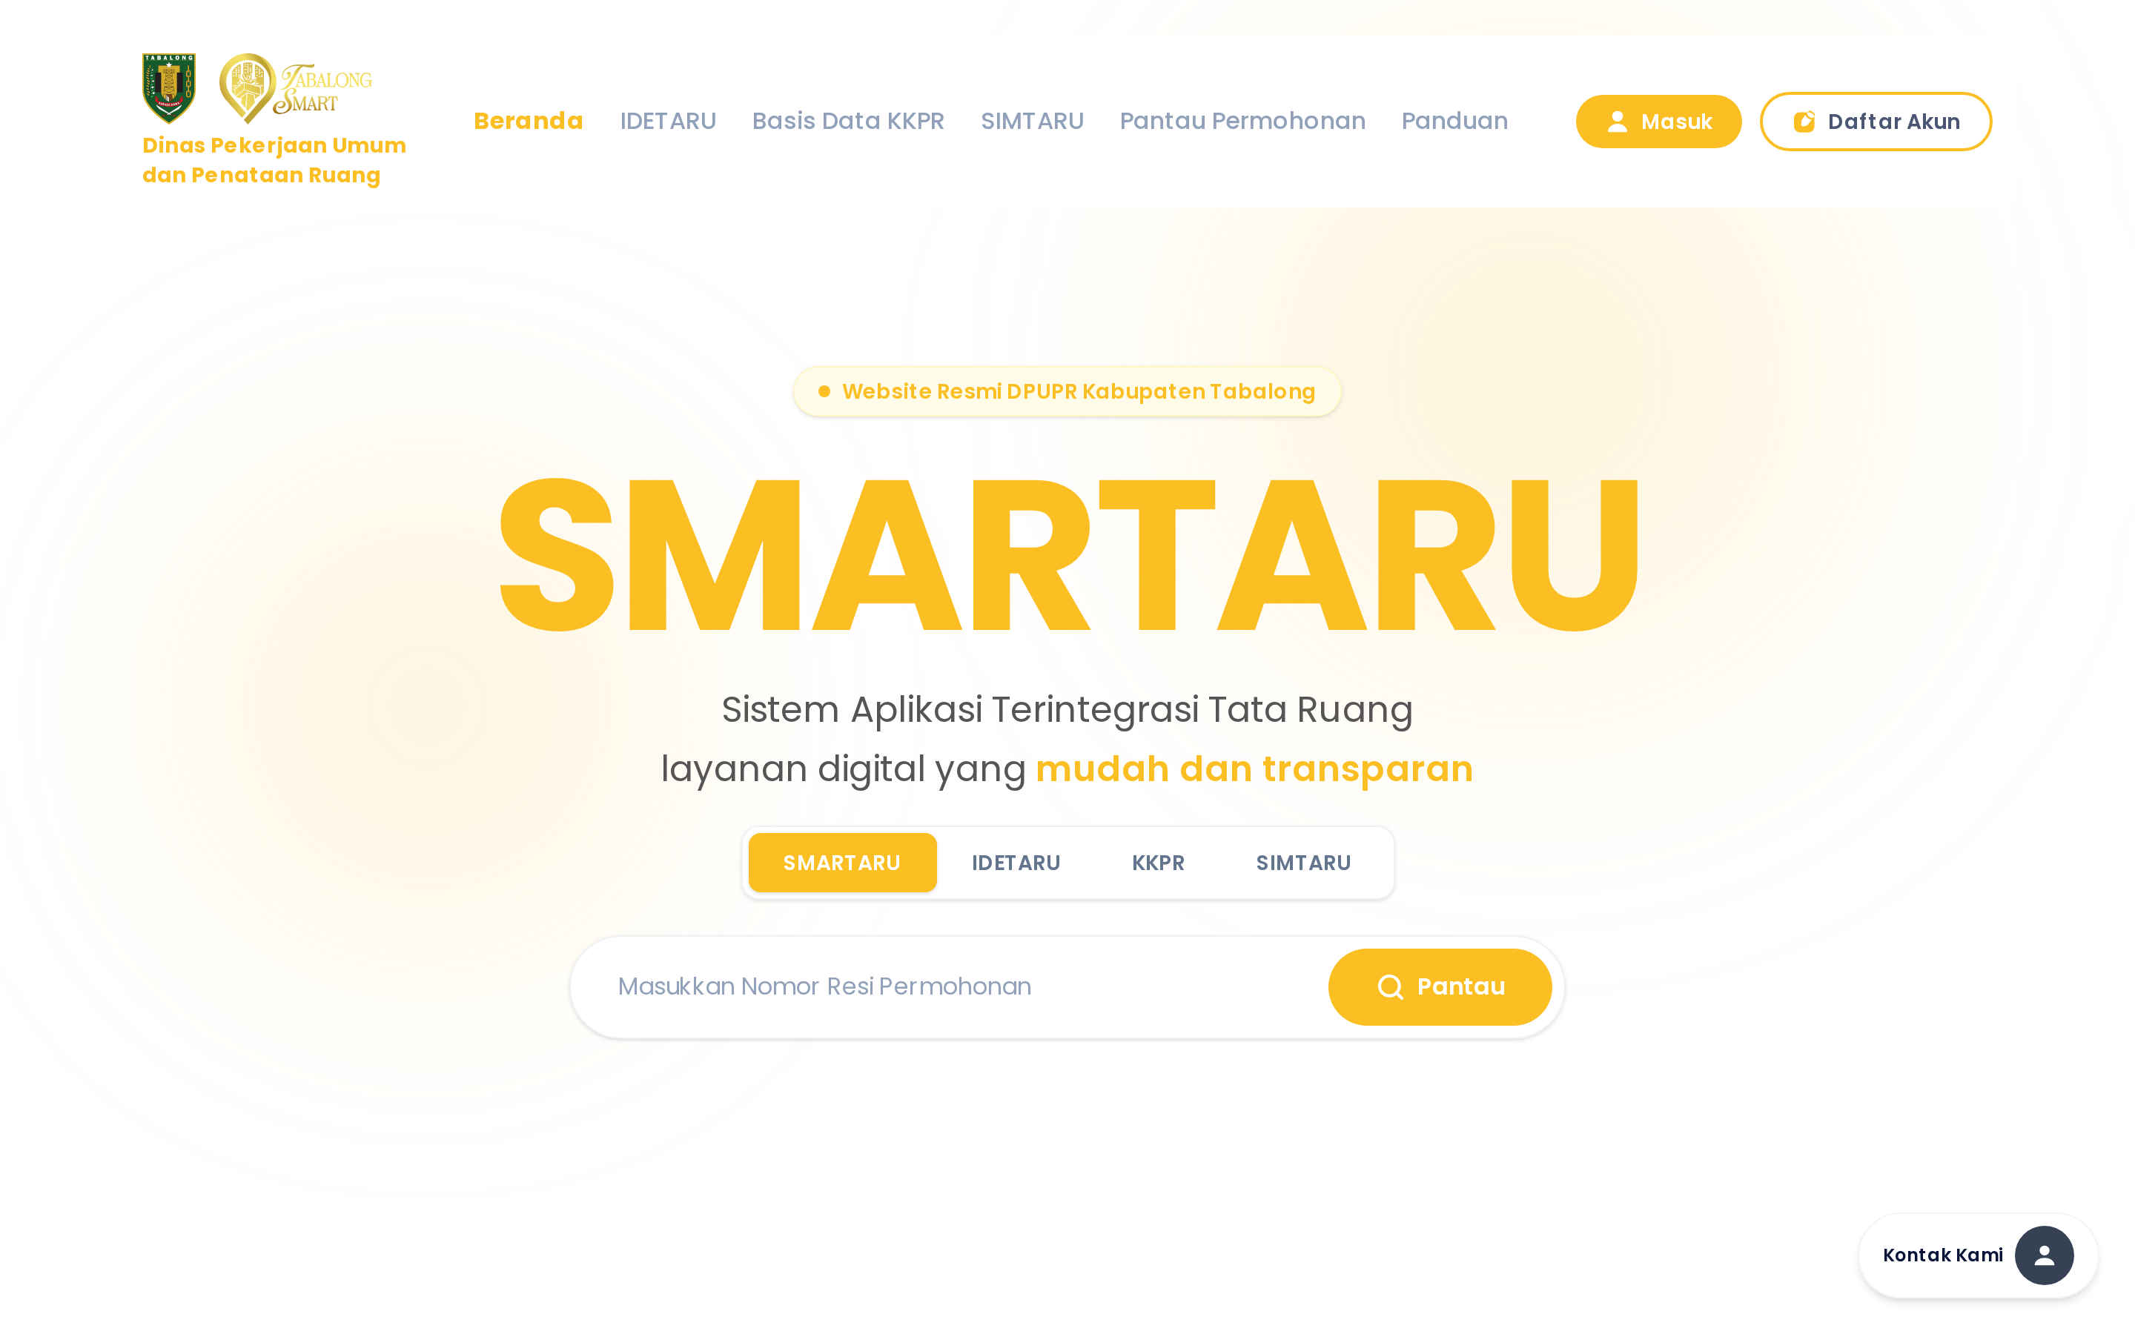



SEKILAS SISTEM
SMARTARU Tabalong
Layanan KKPR
FOKUS PAPARAN
Pengajuan hingga penerbitan KKPR Non Berusaha secara daring.
Peta SIMTARU
Peta interaktif zonasi dan rencana tata ruang, terbuka untuk publik.
IDETARU
Wadah masukan dan usulan tata ruang dari masyarakat.

Slide 5







ALUR KKPR
Pihak yang Terlibat
Setiap pihak memiliki akun dan hak akses sendiri, serta hanya melihat menu yang sesuai tugasnya.
Pemohon
Admin PU
Admin BPN
Tim Teknis GIS
Mengajukan permohonan dan memantau status.
Memeriksa kelengkapan berkas dan memilih jalur proses.
Menetapkan status kewajiban PTP.
Melakukan analisis spasial dan menyusun draf surat.
Kepala Bidang
Kepala Dinas
Admin DPMPTSP
Mereviu dan menyetujui draf surat (tahap 1).
Mereviu dan menyetujui draf surat (tahap 2).
Mengesahkan dan menerbitkan dokumen KKPR.

Slide 6

ALUR KKPR
Alur Perizinan KKPR End-to-End
1
2
3
4
5
6
7
Pengajuan
Verifikasi Berkas
Verifikasi PTP
Analisis Teknis
Reviu Draf
Reviu Draf
Penerbitan
Pemohon
Admin PU
Admin BPN
Tim Teknis GIS
Kepala Bidang
Kepala Dinas
Admin DPMPTSP
Status berikutnya
Status berikutnya
Status berikutnya
Status berikutnya
Status berikutnya
Status berikutnya
Status berikutnya
Menunggu Verifikasi
Menunggu Verifikasi BPN
Sesuai
Menunggu Verifikasi Kepala Bidang
Menunggu Verifikasi Kepala Dinas
Menunggu Penerbitan
Selesai
Setiap perpindahan tahap tercatat di riwayat permohonan dan dapat dipantau pemohon secara real-time.

Slide 7
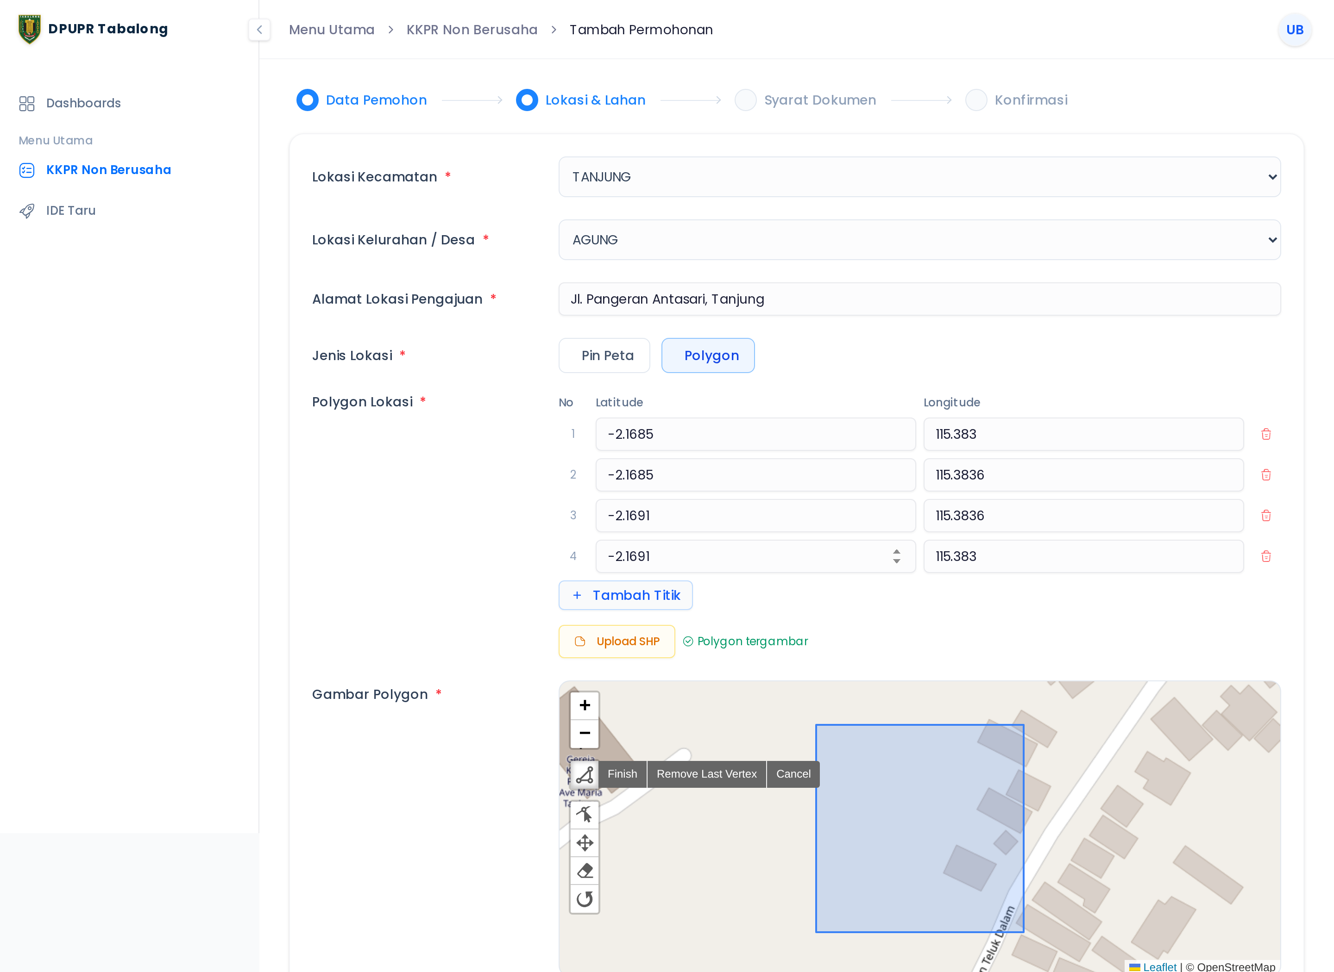
TAHAP 1
Pengajuan oleh Pemohon
Form 4 langkah
1
Data Pemohon
Nama, kontak, alamat, dan bertindak atas nama.
2
Lokasi & Lahan
Titik pin, gambar poligon, atau unggah SHP.
3
Syarat Dokumen
Wajib: KTP, foto lokasi, dan alas hak tanah.
4
Konfirmasi & Kirim
Nomor pendaftaran langsung terbit.
Lokasi tersimpan sebagai koordinat dan poligon, sehingga langsung tampil di peta BPN dan Tim Teknis GIS.

Slide 8
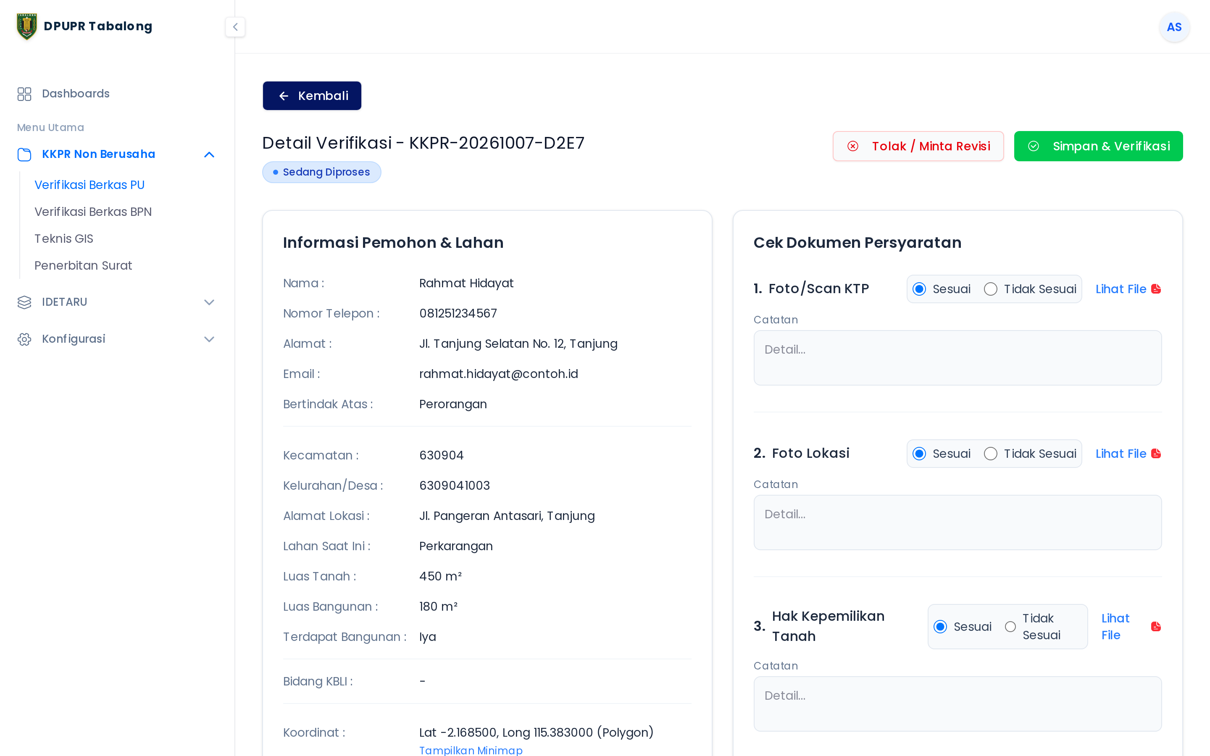
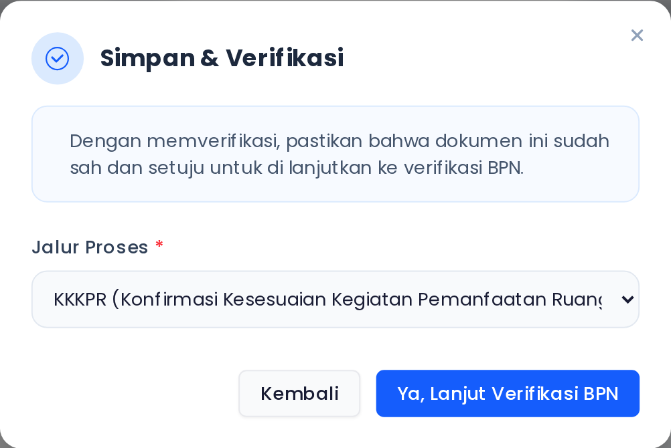
TAHAP 2
Verifikasi Berkas PU
Periksa dokumen: tandai setiap dokumen Sesuai atau Tidak Sesuai, disertai catatan.
Tolak / minta revisi: berkas dikembalikan ke pemohon bila ada dokumen yang tidak sesuai.
Pilih jalur proses: KKKPR atau PKKPR.
Teruskan ke BPN: status berubah menjadi "Menunggu Verifikasi BPN".
Berkas yang sampai ke BPN sudah lolos pemeriksaan kelengkapan.

Slide 9


PERAN BPN
Hak Akses Admin BPN
Fokus pada satu keputusan: status kewajiban Persetujuan Teknis Pertanahan (PTP).
Dapat dilakukan
Di luar kewenangan
Melihat daftar permohonan yang lolos Verifikasi PU
Verifikasi Berkas PU dan penolakan berkas
Mencari dan memfilter permohonan menurut status
Analisis Teknis GIS dan penyusunan draf
Melihat data pemohon, lahan, minimap, dan dokumen
Persetujuan draf oleh Kepala Bidang / Kepala Dinas
Menetapkan status PTP: Wajib atau Tidak
Penerbitan dokumen KKPR
Meneruskan berkas ke Tim Teknis GIS
Pengelolaan IDETARU dan Konfigurasi

Slide 10
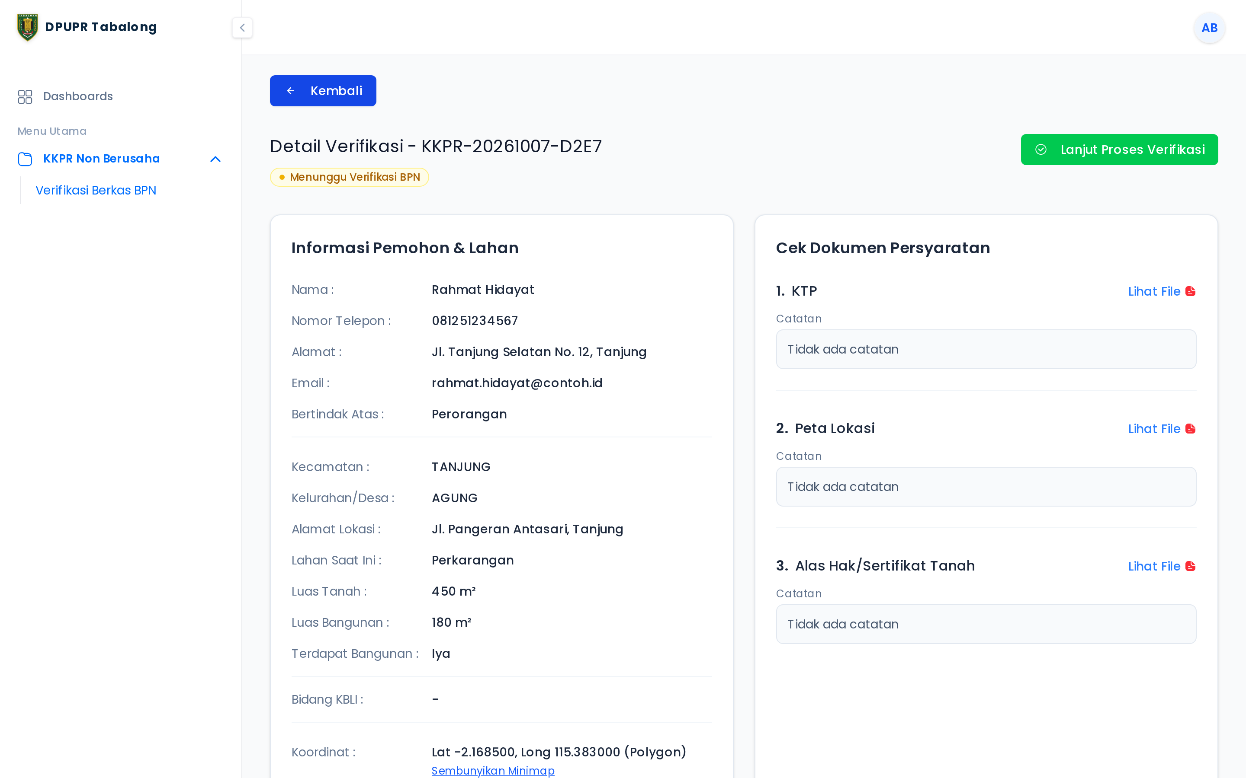
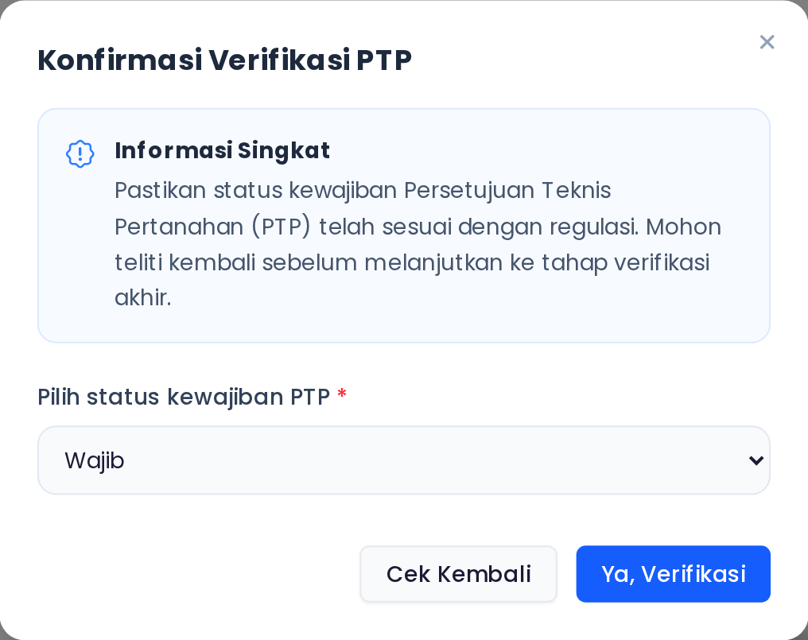
PERAN BPN
Langkah Verifikasi BPN
1
Buka menu Verifikasi Berkas BPN
KKPR Non Berusaha → Verifikasi Berkas BPN
2
Pilih permohonan
Status "Menunggu Verifikasi BPN"
3
Periksa berkas
Data lahan, minimap, dan dokumen
4
Klik "Lanjut Proses Verifikasi"
Pilih status PTP: Wajib atau Tidak
5
Klik "Ya, Verifikasi"
Status menjadi "Sesuai", berkas ke Teknis GIS

Slide 11

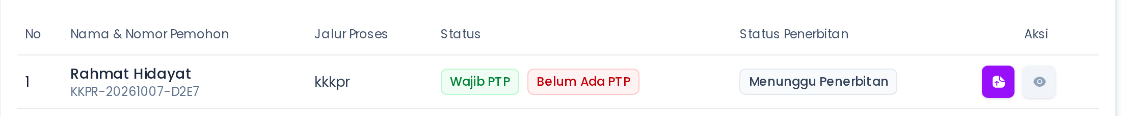
PERAN BPN
Dampak Keputusan PTP
Tim Teknis GIS mengunggah dokumen PTP
Analisis Teknis GIS dibuka
Wajib
Keputusan BPN
Status PTP
Tidak perlu dokumen PTP
Analisis Teknis GIS langsung dimulai
Tidak
Tampilan di menu Teknis GIS saat PTP wajib belum diunggah:
Tombol detail terkunci sampai dokumen PTP diunggah, jadi ketelitian BPN di tahap ini menentukan kelancaran tahap berikutnya.

Slide 12
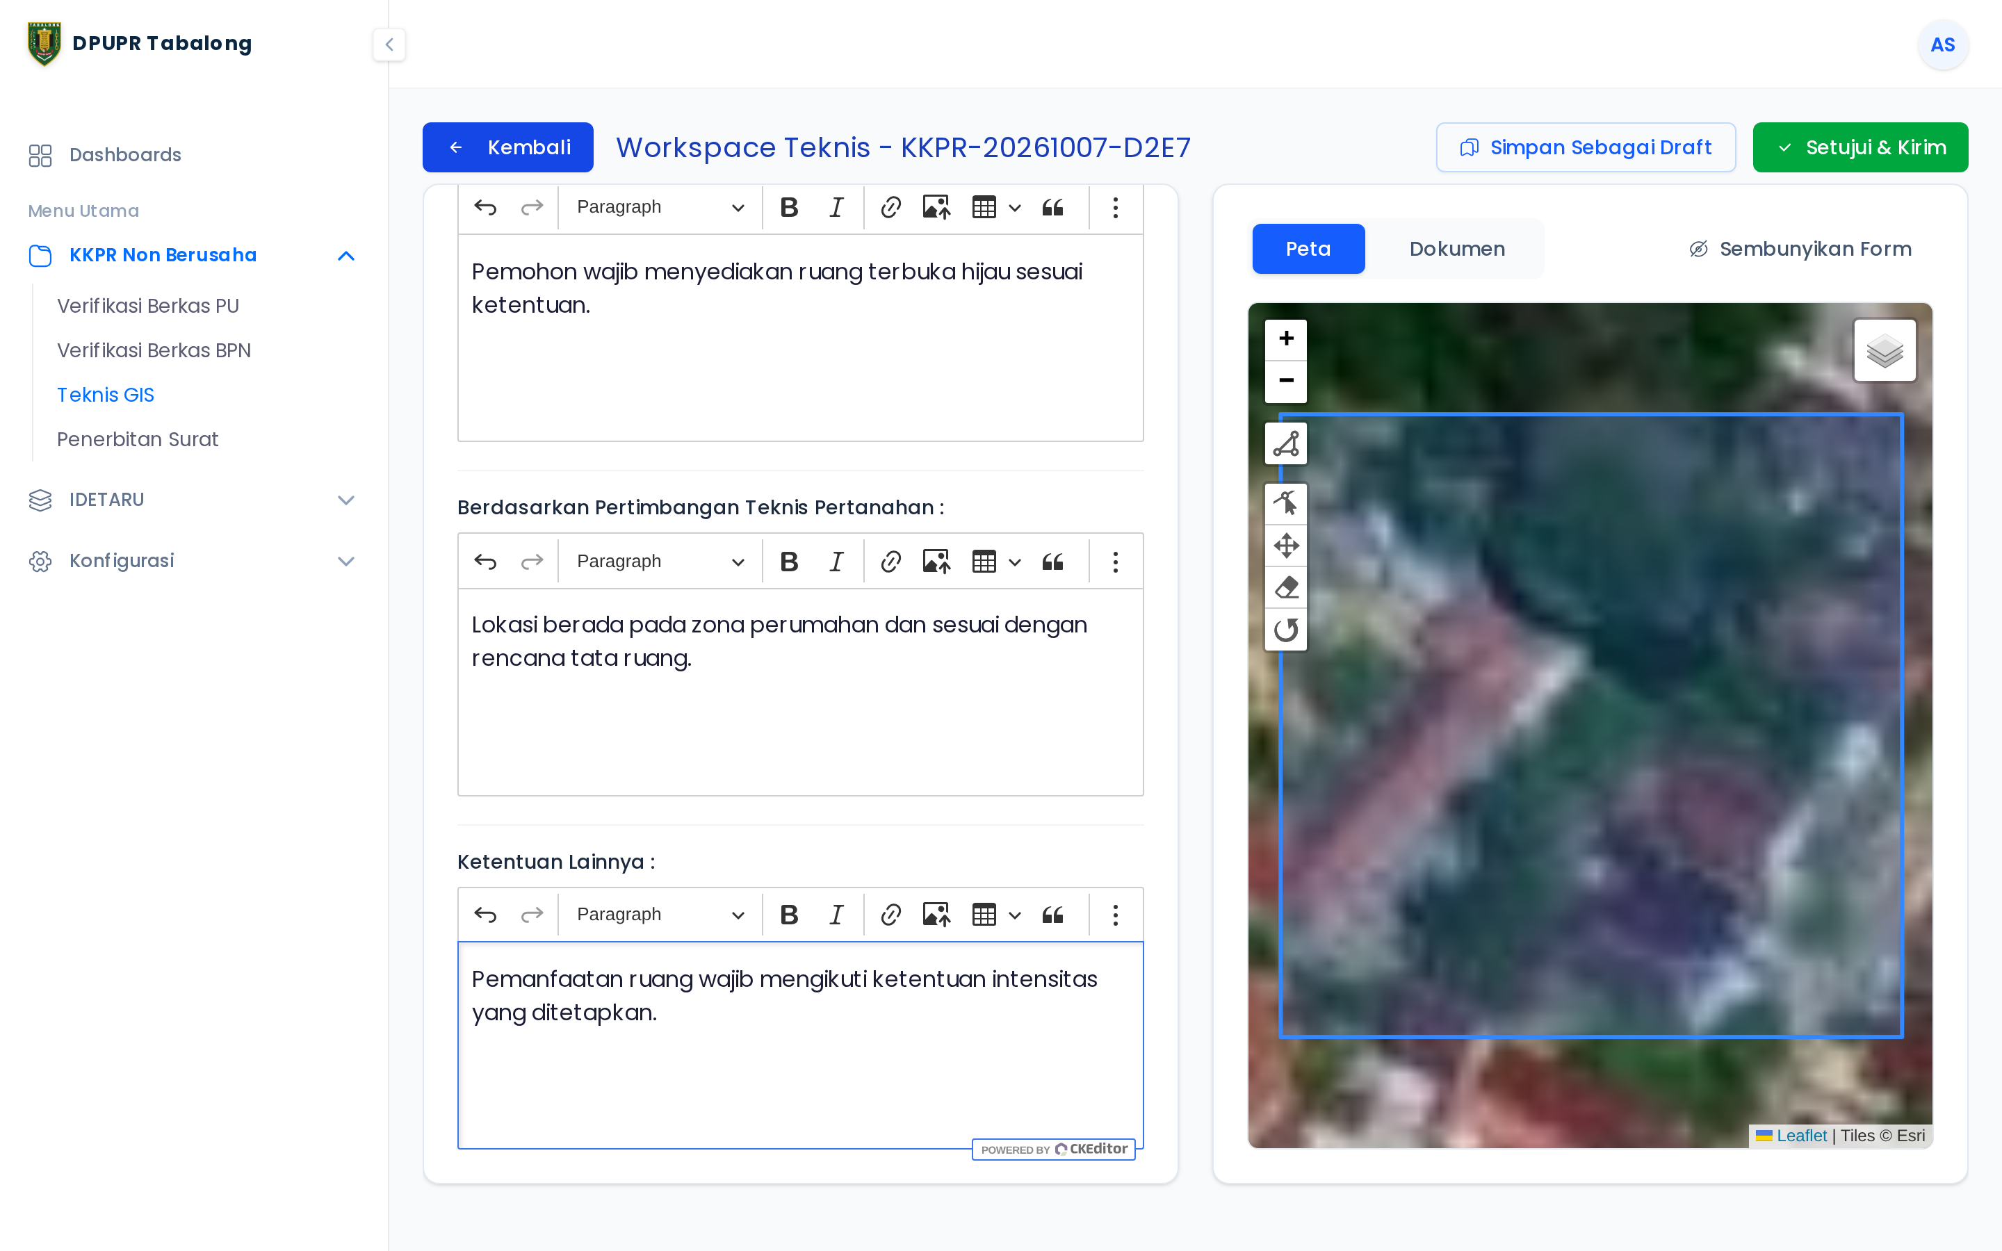
TAHAP 4–6
Teknis GIS & Persetujuan Pimpinan
Analisis Teknis GIS
Nomor KKPR dan KBLI yang disetujui
Intensitas ruang: KDB, KLB, KDH, dan lainnya
Poligon dan deteksi kawasan otomatis
Pejabat penanda tangan dokumen
Persetujuan Berjenjang
Kepala Bidang
Kepala Dinas
Ke DPMPTSP
Keduanya memakai halaman yang sama: "Simpan & Verifikasi".

Slide 13
PERAN DPMPTSP
Hak Akses Admin DPMPTSP
Gerbang terakhir: mengesahkan dokumen setelah disetujui Kepala Bidang dan Kepala Dinas.
Dapat dilakukan
Di luar kewenangan
Memantau permohonan di menu Penerbitan Surat
Verifikasi Berkas PU dan Verifikasi BPN
Melihat detail berkas dan pratinjau draf surat
Analisis Teknis GIS
Menerbitkan dokumen sah dengan TTE QR Code
Persetujuan draf Kepala Bidang / Kepala Dinas
Mengajukan revisi ke Tim Teknis GIS
Pengelolaan IDETARU dan Peta SIMTARU
Mencetak dan mengunduh dokumen final
Menu Konfigurasi

Slide 14
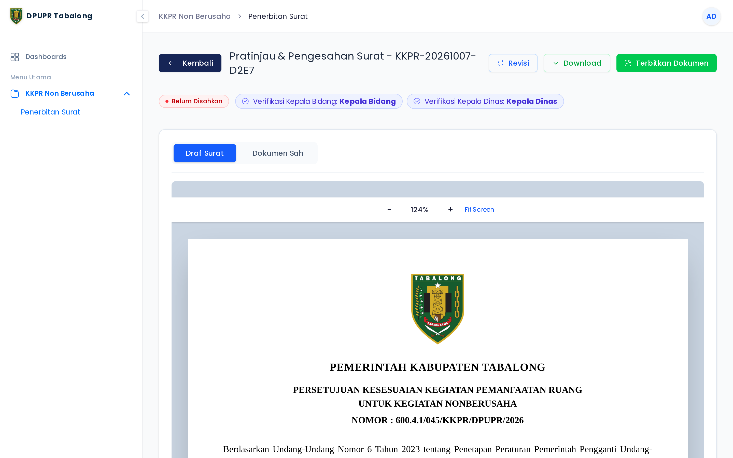
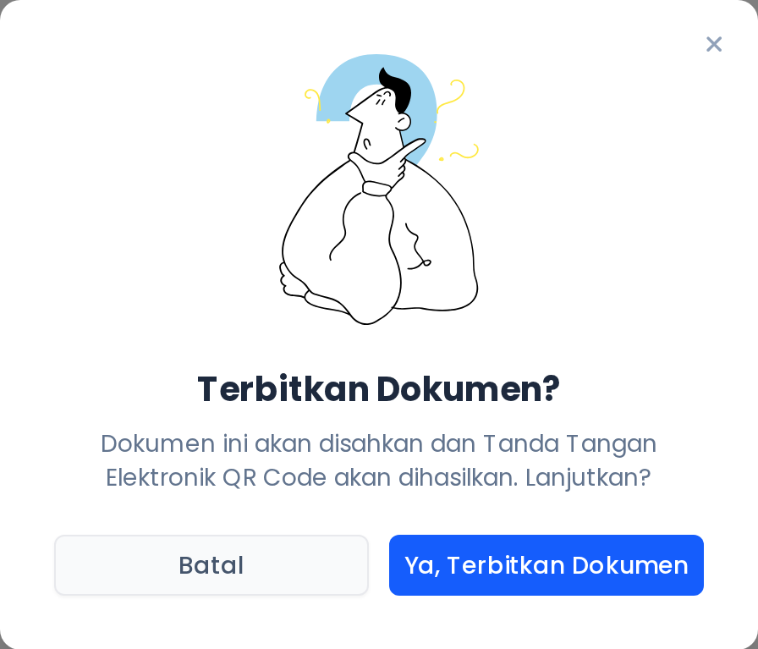

PERAN DPMPTSP
Langkah Penerbitan Dokumen
1
Buka menu Penerbitan Surat
2
Pilih permohonan
Status "Menunggu Penerbitan"
3
Periksa pratinjau draf
Data pemohon, ketentuan teknis, penanda tangan
4
Klik "Terbitkan Dokumen"
Konfirmasi dengan "Ya, Terbitkan Dokumen"
5
Status menjadi "Selesai"
Langsung terlihat oleh pemohon
Draf keliru? Klik "Revisi" dan tulis catatan. Berkas kembali ke Tim Teknis GIS.

Slide 15
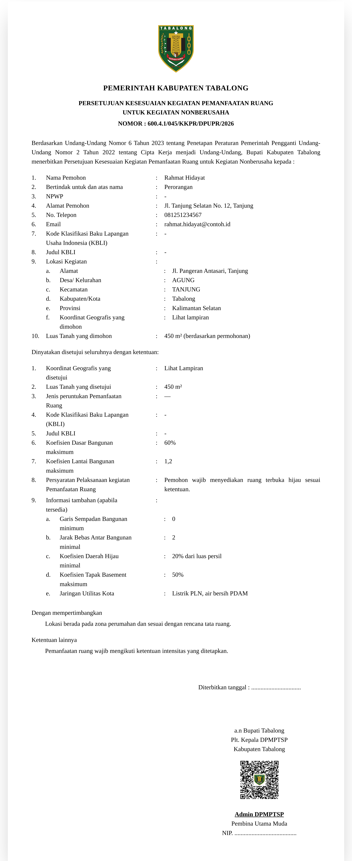
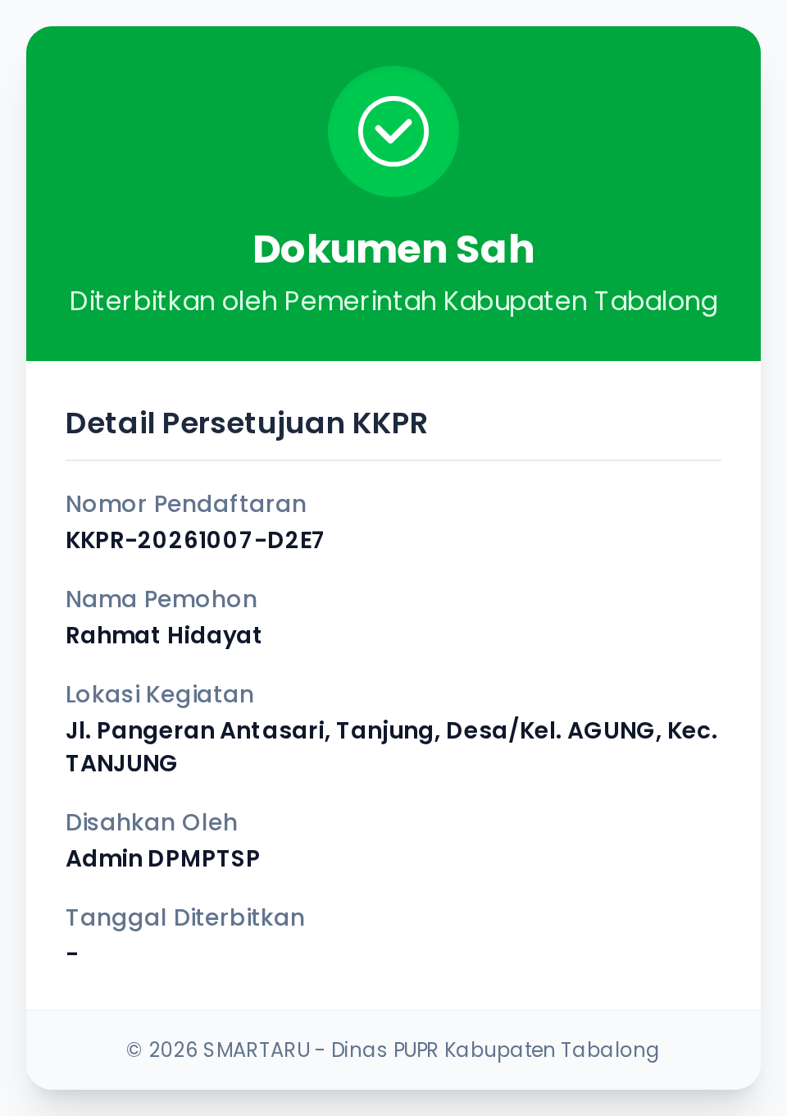
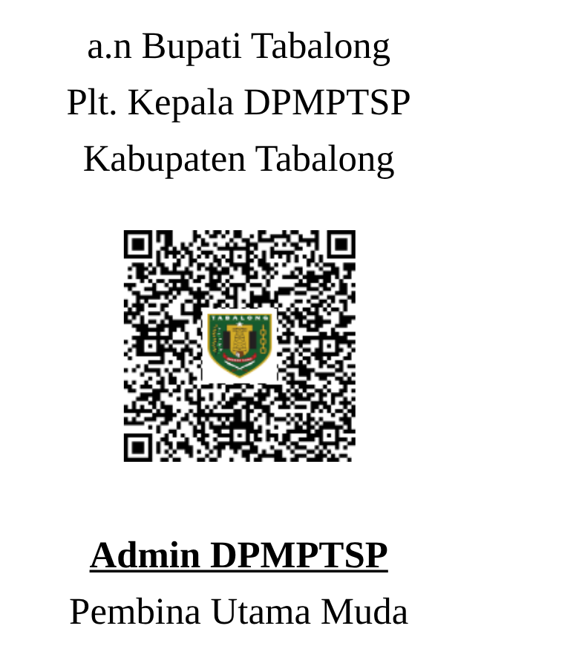
PERAN DPMPTSP
Tanda Tangan Elektronik QR Code
Tautan bertanda tangan digital
URL tidak dapat diubah atau dipalsukan.
Tanpa login
Siapa saja dapat memindai dan mengecek keaslian.
Informasi lengkap
Nomor pendaftaran, pemohon, lokasi, dan pengesah.
Pindai
TTE QR Code
Dokumen KKPR terbit
Halaman verifikasi publik

Slide 16






Tindak Lanjut
Pembagian akun
Akun Admin BPN dan Admin DPMPTSP
Pelatihan pengguna
Pendampingan penggunaan per peran
Manual book per peran
Panduan langkah demi langkah
Uji coba bersama
Simulasi alur KKPR lintas instansi
Terima kasih
Sesi tanya jawab

